Slide 1
GABARITO COMENTADO Olimpíada Brasileira de Astronomia e Astronáutica
3ª PROVA ONLINE DE 3 DE DEZEMBRO DE 2021
- PROCESSO DE SELEÇÃO DAS EQUIPES INTERNACIONAIS DE 2022 -
Prof. Dr. João B. G. Canalle
Prof. Dr. Eugênio Reis

Slide 2
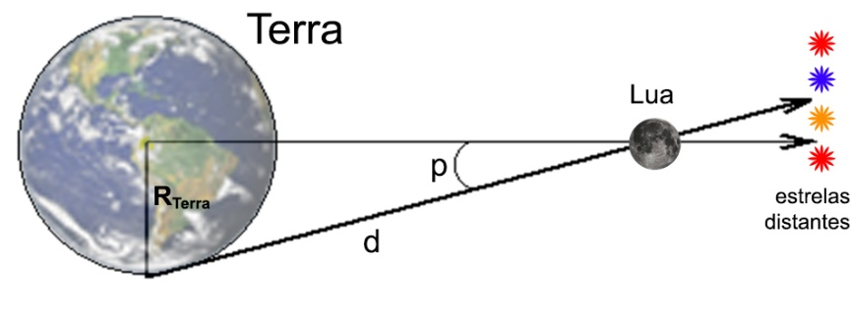
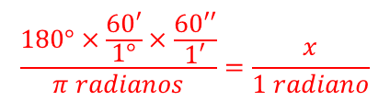




1) A distância da Terra à Lua e aos planetas mais próximos, hoje, é feita com a utilização de radares, mas, antes de sua invenção, os astrônomos mediam as distâncias desses objetos à Terra usando a paralaxe resultante da observação em pontos extremos da Terra, como podemos ver na imagem a seguir, fora de escala.
Esta questão foi ANULADA, pois faltou a informação da posição de Saturno em relação à Terra
O ângulo p mede a Paralaxe Geocêntrica e é definido como o deslocamento aparente sofrido pelo objeto quando observado de dois pontos separados por uma distância igual ao raio da Terra.
Considere que o raio da Terra seja RTerra = 6.400,0 km e que Saturno está a, aproximadamente, 9,5 UA do Sol.
Dado: 1,00 UA = 1,5 × 1011 m
Assinale a alternativa que traz o valor aproximado da Paralaxe Geocêntrica de Saturno, em segundos de arco.
a) 0,90”
b) 0,09”
c) 0,50”
d) 1,80”
e) 1,00”
A Paralaxe Geocêntrica é calculada por:
$$p\left(rad\right)=\frac{R_{Terra}}{d}$$
A unidade astronômica vale, aproximadamente, $150  {10}^{6}$ km
Substituindo-se os valores:
$$p=\frac{6.400,0 km}{9,5×150×{10}^{6} km}$$
$$p≅4,5×{10}^{−6} radianos$$
Por regra de três simples, achamos o fator que transforma radianos em segundos de arco:
$$\frac{180°×\frac{60′}{1°}×\frac{60′′}{1′}}{π radianos}=\frac{x}{1 radiano}$$
$$x=\frac{180×60×60}{π}≅206.265′′$$
O valor de p em segundos de arco será:
p = 206.265 × 4,5 × 10⁻⁶
p ≅ 0,90’’
Resposta: a) 0,90”

Slide 3



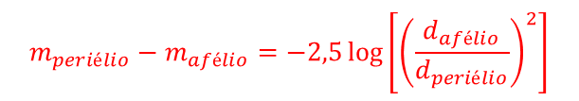


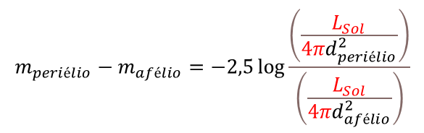

2) Mercúrio é o menor e mais interno planeta do Sistema Solar. Seu eixo de rotação apresenta a menor inclinação em relação à perpendicular ao plano da sua órbita, a qual tem a maior excentricidade (e = 0,206) dentre todos os planetas do Sistema Solar.
Com essa informação, assinale a alternativa que traz o valor aproximado do módulo da máxima variação da magnitude aparente, Δm, do Sol, quando visto de Mercúrio, ao longo da sua órbita.
a) 0,91
b) 0,45
c) 1,82
d) 0,61
e) 1,36
A máxima variação possível da magnitude aparente do Sol é obtida quando observado do periélio e do afélio. Pela equação de Pogson, temos:
$$m_{periélio}−m_{afélio}=−2,5\log\left(\frac{F_{periélio}}{F_{afélio}}\right)$$
O fluxo solar F a uma distância d do Sol é dado por:
$$F=\frac{L_{Sol}}{4πd^{2}}$$
Substituindo-se o fluxo F na equação de Pogson, temos:
$$m_{periélio}−m_{afélio}=−2,5\log{\frac{\left(\frac{L_{Sol}}{4πd_{periélio}^{2}}\right)}{\left(\frac{L_{Sol}}{4πd_{afélio}^{2}}\right)}}$$
$$m_{periélio}−m_{afélio}=−2,5\log\left[{\left(\frac{d_{afélio}}{d_{periélio}}\right)}^{2}\right]$$
$$∆m=−5\log\left(\frac{d_{afélio}}{d_{periélio}}\right)$$
Sabemos que d_{afélio} = a(1 + e) e d_{periélio} = a(1 – e)
A dedução das duas equações pode ser encontrada aqui: http://astro.if.ufrgs.br/movplan2/movplan2.htm
Substituindo-se na equação, temos:
$$∆m=−5\log\left(\frac{1+e}{1−e}\right)$$
$$=−5\log\left(\frac{1+0,206}{1−0,206}\right)$$
$$\left|∆m\right|≅0,91$$
Resposta: a) 0,91

Slide 4
3) Assinale F (Falso) ou V (Verdadeiro) na frente de cada afirmação na qual comparamos as Anãs Brancas em relação às estrelas da Sequência Principal.
( ) Anãs Brancas são mais evoluídas.
V
A afirmação “Anãs Brancas são mais evoluídas.” é VERDADEIRA, pois sabemos que elas estão no estágio final da sua evolução.
( ) Anãs Brancas são sempre mais densas.
V
A Afirmação “Anãs Brancas são sempre mais densas.” é VERDADEIRA, pois as Anãs Brancas são núcleos estelares compactados, mantidos pela pressão de degenerescência dos elétrons.
( ) Anãs Brancas não fazem fusão em seus núcleos.
V
A Afirmação “Anãs Brancas não fazem fusão em seus núcleos.” é VERDADEIRA, pois é justamente porque não produzem mais energia por fusão que a força da gravidade “vence” compactando o núcleo da estrela.
( ) Anãs Brancas têm maior luminosidade.
F
A Afirmação “Anãs Brancas têm maior luminosidade.” é FALSA, pois a luminosidade é proporcional ao produto R²T⁴ o qual é sempre menor no caso das Anãs Brancas.
( ) Estrelas da Sequência Principal não transformam hidrogênio em hélio.
F
A Afirmação “Estrelas da Sequência Principal não transformam hidrogênio em hélio.” é FALSA, pois a condição para a estrela estar na Sequência Principal é ela fazer fusão de Hidrogênio em Hélio.

Slide 5
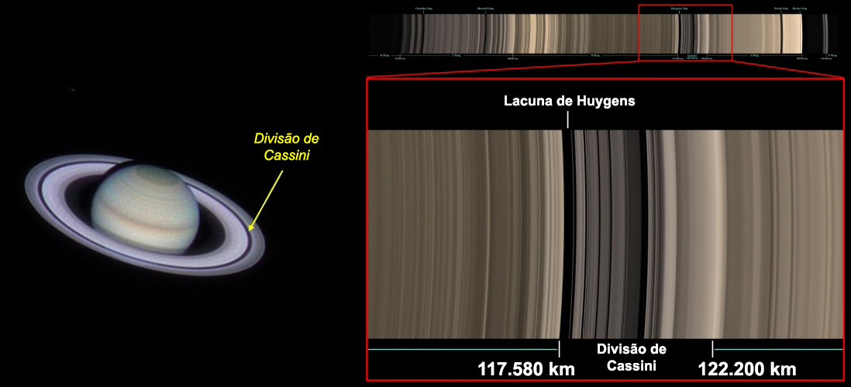
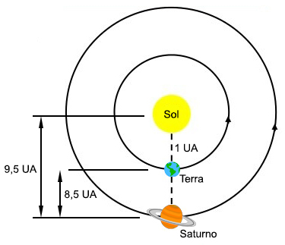






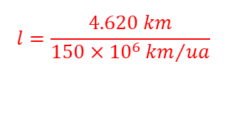


4) Os anéis de Saturno são as características mais proeminente e reconhecível deste planeta. Em 1675 Jean Dominique Cassini (1625-1712) descobriu que havia um vazio no anel como um todo. Esse vazio ficou conhecido como Divisão de Cassini, sendo a maior divisão dos anéis.
A imagem a seguir mostra a localização da Divisão de Cassini e traz um detalhe da região, obtida pela sonda Cassini-Huygens, em novembro de 2008, mostrando que ela não é completamente vazia. As distâncias das bordas interna e externa da divisão de Cassini ao centro de Saturno também estão assinaladas na imagem.
Assinale a opção que traz o diâmetro mínimo que um telescópio deve ter para poder resolver a Divisão da Cassini nos anéis de Saturno durante sua oposição. Despreze qualquer efeito da atmosfera da Terra.
Considere que a Terra e Saturno tenham órbitas circulares de raios iguais a, respectivamente, 1,0 UA e 9,5 UA. Utilize o comprimento de onda da luz λ = 550 nm.
Dado: 1,0 UA = 1,5 × 10¹¹ m
a) 18,5 cm
b) 20,7 cm
c) 22,9 cm
d) 16,3 cm
e) 25,1 cm
Em oposição, a distância de Saturno até a Terra vale d = 9,5 UA – 1,0 UA = 8,5 UA
Pela figura pode-se deduzir que a Divisão de Cassini tem extensão de:
$$l=122.200 km−117.580 km=4.620 km$$
Convertendo esta extensão para unidades astronômicas, temos:
$$l=\frac{4.620 km}{150×{10}^{6}{km}/{ua}}$$
O ângulo subtendido por essa extensão vale:
$$\tan{θ=\frac{3,08×{10}^{−5} UA}{8,5 UA}}$$
$$=3,08×{10}^{−5} UA$$
$$θ=\tan^{−1}\left(\frac{3,08×{10}^{−5} UA}{8,5 UA}\right)$$
$$θ≅3,62×{10}^{−6} rad$$
Pelo critério de resolução angular de Rayleigh, temos:
$$θ_{R}\left[rad\right]=\frac{1,22λ}{D}$$
Onde D é o diâmetro mínimo do telescópio, em metros, que queremos encontrar.
Resolvendo para D, temos:
$$D≅1,85×{10}^{−1} m=18,5 cm$$
$$D=\frac{1,22λ}{θ_{R}}$$
$$D=\frac{\left(1,22\right)\left(550×{10}^{−9} m\right)}{\left(3,62×{10}^{−6}\right)}$$
Resposta: a) 18,5 cm

Slide 6
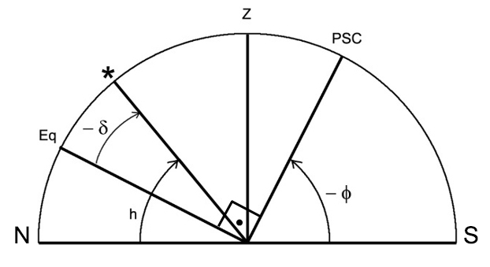




5) Uma estrela cuja declinação é a mesma que a do Sol no solstício de dezembro faz sua passagem meridiana a uma altura h = 50° 23’ 11,2” e Azimute Az = 0° (norte do zênite) medidos por um observador.
Assinale a alternativa que traz a latitude do observador.
a) 63° 06’48,8’’ S
b) 63° 06’48,8’’ N
c) 50° 23’ 11,2’’ S
d) 39° 36’ 48,8’’ S
e) 39° 36’ 48,8’’ N
Se a declinação da estrela é a mesma do Sol no solstício de dezembro, então sua declinação será δ = -23,5°. Como a passagem meridiana se dá ao norte do zênite, teremos o seguinte plano meridiano:
Vemos que:
$$h−\left|δ\right|=90°−\left|φ\right|$$
$$\left|φ\right|=90°−h+\left|δ\right|$$
Substituindo-se os valores:
$$\left|φ\right|=90°−50° {23}^{′}{11,2}^{′′}+23,5°$$
$$φ=−63°{ 06}^{′} {48,8}^{′′}ou 63°{ 06}^{′} {48,8}^{′′} S$$
Resposta: a) 63° 03’48,8’’ S

Slide 7


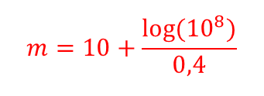
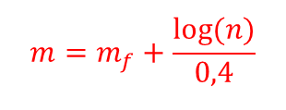



6) Galáxias anãs elípticas são classificadas em termos de massa (entre 10⁷ e 10⁹ M_{Sol}) e luminosidade (entre 10⁵ e 10⁷ L_{Sol}). Considere uma galáxia anã elíptica que contenha cerca de 100 milhões de estrelas, cuja magnitude aparente da galáxia como um todo seja é m = +10,0.
Em primeira aproximação, suponha que todas as estrelas dessa galáxia tenham a mesma luminosidade.
Assinale a opção que traz a magnitude aparente aproximada de uma das estrelas dessa galáxia. Desconsidere a extinção interestelar.
a) +30,0
b) +10,0
c) +20,0
d) +25,0
e) +35,0
Pela fórmula da soma de magnitudes, temos:
$${10}^{−m_{f}×0,4}={10}^{−m_{1}×0,4}+{10}^{−m_{2}×0,4}+{10}^{−m_{3}×0,4}+⋯$$
Onde m_{f} é a magnitude final, soma das magnitudes m₁, m₂, m_{3,} ...
Como as magnitudes são iguais, temos:
$$m=m_{f}+\frac{log⁡(n)}{0,4}$$
$${10}^{−m_{f}×0,4}=n{10}^{−m×0,4}$$
$${log⁡(10}^{−m_{f}×0,4})=log⁡(n{10}^{−m×0,4})$$
$$−m_{f}×0,4=log⁡(n)−m×0,4$$
$$m=10+\frac{log⁡({10}^{8})}{0,4}$$
$$=10+\frac{8}{0,4}$$
$$=30$$
Resposta: a) +30,0

Slide 8
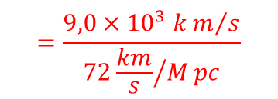







7) No contexto da teoria do Big Bang, a Lei de Hubble é considerada uma ferramenta para medir distâncias cosmológicas.
Considere uma galáxia cuja linha espectral do H_{α} é observada em λ = 676,0 nm.
Usando apenas as fórmulas clássicas, não relativísticas, assinale a alternativa que traz a distância desta galáxia até nós, em megaparsecs.
Dados: Constante de Hubble vale H₀ = 72 (km/s)/Mpc; H_{α} (no referencial do laboratório) tem λ = 656,3 nm e
c = 3,0 × 10⁵ km/s
a) 125 Mpc
b) 14 Mpc
c) 72 Mpc
d) 33 Mpc
e) 175 Mpc
Pela fórmula clássica do efeito Doppler, temos:
$$\frac{Δλ}{λ}=\frac{v}{c}$$
$$v=\frac{Δλ}{λ}c$$
Substituindo-se os valores:
Onde v é a velocidade de recessão da galáxia (também chamada de velocidade radial).
$$v=\frac{676,0 nm−656,3 nm}{656,3 nm}×3,0×{10}^{5} km/s$$
$$v≅9,0×{10}^{3} km/s$$
Então, pela Lei de Hubble, temos:
$$v=H_{0}d$$
$$d=\frac{v}{H_{0}}$$
$$=\frac{9,0×{10}^{3} km/s}{72{\frac{km}{s}}/Mpc}$$
$$d≅125 Mpc$$
Resposta: a) 125 Mpc

Slide 9



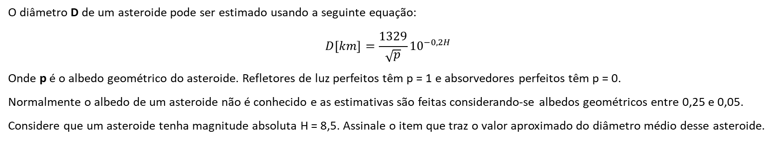




8) Asteroides são objetos rochosos e metálicos que orbitam o Sol, mas são pequenos demais para serem considerados planetas. São conhecidos, também, por planetas menores. A dimensão dos asteroides pode variar desde centenas de quilômetros até a dimensão de pequenas pedras.
A Magnitude Absoluta H de um asteroide é definida, diferentemente da definição para as estrelas, como sua magnitude visual a uma distância de 1 unidade astronômica tanto do Sol como do observador, com um ângulo de fase igual a zero. Em outras palavras, é a magnitude visual do asteroide, situado a 1 unidade astronômica do Sol, sendo observado do próprio Sol. Apesar de ser um cenário impossível, é a maneira ideal para se ter uma medida de brilho que permita uma estimativa de seu tamanho.
O diâmetro D de um asteroide pode ser estimado usando a seguinte equação:
$$D\left[km\right]=\frac{1329}{\sqrt{p}}{10}^{−0,2H}$$
Onde p é o albedo geométrico do asteroide. Refletores de luz perfeitos têm p = 1 e absorvedores perfeitos têm p = 0.
Normalmente o albedo de um asteroide não é conhecido e as estimativas são feitas considerando-se albedos geométricos entre 0,25 e 0,05.
Considere que um asteroide tenha magnitude absoluta H = 8,5. Assinale o item que traz o valor aproximado do diâmetro médio desse asteroide.
a) 85,8 km
b) 53,0 km
c) 118,6 km
d) 68,5 km
e) 79,3 km
Primeiramente, calculamos o valor do diâmetro máximo e mínimo do asteroide, usando a faixa de valores típicos do albedo geométrico destes corpos.
$$D_{min}=\frac{1329}{\sqrt{0,25}}{10}^{−0,2×8,5}$$
$$D_{max}=\frac{1329}{\sqrt{0,05}}{10}^{−0,2×8,5}$$
$$D_{min}≅53,0 km$$
$$D_{min}≅118,6 km$$
O diâmetro médio, será então:
$$<D> =\frac{D_{min}+D_{max}}{2}$$
$$=\frac{53,0+118,6}{2}$$
$$=85,8 km$$
Resposta: a) 85,8 km

Slide 10
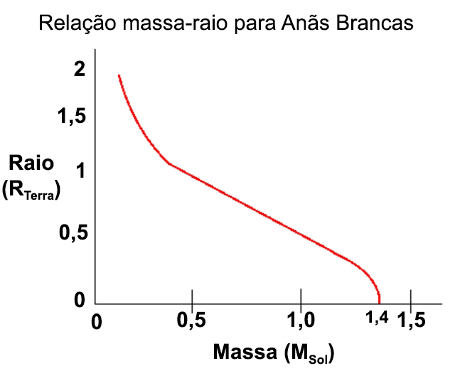
9) Nosso conhecimento sobre as Anãs Brancas começou em 1850 com a descoberta de uma companheira de Sirius, chamada Sirius B. Sua luminosidade era 10.000 vezes mais fraca do que Sirius A, porém sua massa era de 0,98 massa solar. Uma vez que sua temperatura medida foi de 10.000 K, sua pequena massa e luminosidade fraca não faziam sentido no contexto da relação massa-luminosidade para estrelas.
A única maneira de ser quente e pouco luminosa era Sirius B ser muito, muito pequena, e por isso esse tipo de objeto foi chamado de estrela Anã Branca. As estrelas Anãs Brancas são muito menores do que as estrelas normais.
A figura a seguir traz a relação massa-raio para este tipo de objeto.
Imagem: https://www.if.ufrgs.br (adaptada).
Analisando o gráfico, coloque F (falso) ou V (verdadeiro) na frente de cada afirmação.
( ) Uma Anã Branca com massa semelhante ao Sol tem metade do tamanho da Terra.
( ) Uma Anã Branca do tamanho da Terra tem menos massa do que o Sol.
( ) À medida que uma Anã Branca ganha massa ela diminui de tamanho.
( ) Devido ao seu tamanho, não conseguimos detectar Anãs Brancas com mais de 1,5 massa solar.
( ) Entre duas Anãs Brancas, a maior será mais densa.

Slide 11
9) Nosso conhecimento sobre as Anãs Brancas começou em 1850 com a descoberta de uma companheira de Sirius, chamada Sirius B. Sua luminosidade era 10.000 vezes mais fraca do que Sirius A, porém sua massa era de 0,98 massa solar. Uma vez que sua temperatura medida foi de 10.000 K, sua pequena massa e luminosidade fraca não faziam sentido no contexto da relação massa-luminosidade para estrelas.
A única maneira de ser quente e pouco luminosa era Sirius B ser muito, muito pequena, e por isso esse tipo de objeto foi chamado de estrela Anã Branca. As estrelas Anãs Brancas são muito menores do que as estrelas normais.
A figura a seguir traz a relação massa-raio para este tipo de objeto.
Analisando o gráfico, coloque F (falso) ou V (verdadeiro) na frente de cada afirmação.
( ) Uma Anã Branca com massa semelhante ao Sol tem metade do tamanho da Terra.
V
A afirmação “Uma Anã Branca com massa semelhante ao Sol tem metade do tamanho da Terra.” é VERDADEIRA, pois vemos isso no gráfico.
( ) Uma Anã Branca do tamanho da Terra tem menos massa do que o Sol.
V
A afirmação “Uma Anã Branca do tamanho da Terra tem menos massa do que o Sol.” é VERDADEIRA, pois vemos isso no gráfico.
( ) À medida que uma Anã Branca ganha massa ela diminui de tamanho.
V
A afirmação “À medida que uma Anã Branca ganha massa ela diminui de tamanho.” é VERDADEIRA, pois o gráfico nos mostra que enquanto a massa cresce o raio diminui.
( ) Devido ao seu tamanho, não conseguimos detectar Anãs Brancas com mais de 1,5 massa solar.
F
A afirmação “Devido ao seu tamanho, não conseguimos detectar Anãs Brancas com mais de 1,5 massa solar.” é FALSA, pois não é uma questão de tecnologia. Vemos no gráfico que há um limite superior para a massa de uma Anã Branca, para o qual o seu raio tende a zero. Este limite é chamado de limite de Chandrasekhar, é da ordem de 1,4 massa solar.
( ) Entre duas Anãs Brancas, a maior será mais densa.
F
A afirmação “Entre duas Anãs Brancas, a maior será mais densa.” é FALSA, pois vemos pelo gráfico que quanto mais massa tem a Anã Branca, menor é o seu raio, ou seja, quanto menor for uma Anã Branca mais compactada estará sua massa e mais densa ela será.
Imagem: https://www.if.ufrgs.br (adaptada).

Slide 12
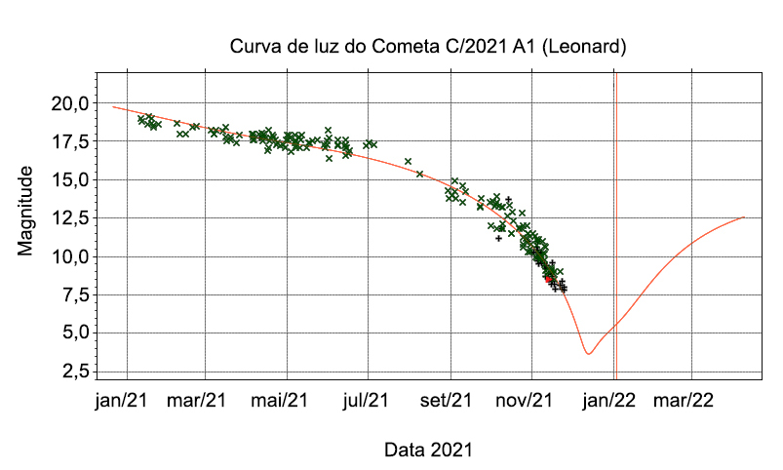
10) C/2021 A1 (Leonard) é um cometa de longo período que está se aproximando de nós. Ele foi descoberto por G.J. Leonard no Observatório do Monte Lemmon, em 3 de janeiro de 2021 (um ano antes do periélio) quando o cometa estava a, aproximadamente, 5 UA (750 milhões de km) do Sol. Este é o primeiro cometa descoberto em 2021 e tem uma órbita retrógrada.
A figura a seguir traz as medidas do brilho do cometa feitas com câmeras CCD desde sua descoberta. A linha contínua representa o melhor ajuste teórico do seu brilho aos pontos do gráfico.
Imagem: Comet Observation database (adaptada).
Analisando o gráfico, coloque F (falso) ou V (verdadeiro) na frente de cada afirmação.
( ) O cometa atingirá seu brilho máximo antes de chegar ao periélio.
( ) A partir de dezembro de 2021 ele já poderá ser visto a olho nu.
( ) Se a órbita do cometa não fosse retrógrada, sua curva de luz teórica seria muito diferente.
( ) O brilho do cometa é diretamente proporcional à sua distância ao Sol.
( ) A previsão é que o cometa seja visível a olho nu durante todo o mês de janeiro de 2022.

Slide 13
10) C/2021 A1 (Leonard) é um cometa de longo período que está se aproximando de nós. Ele foi descoberto por G.J. Leonard no Observatório do Monte Lemmon, em 3 de janeiro de 2021 (um ano antes do periélio) quando o cometa estava a, aproximadamente, 5 UA (750 milhões de km) do Sol. Este é o primeiro cometa descoberto em 2021 e tem uma órbita retrógrada.
A figura a seguir traz as medidas do brilho do cometa feitas com câmeras CCD desde sua descoberta. A linha contínua representa o melhor ajuste teórico do seu brilho aos pontos do gráfico.
Analisando o gráfico, coloque F (falso) ou V (verdadeiro) na frente de cada afirmação.
V
( ) O cometa atingirá seu brilho máximo antes de chegar ao periélio.
A afirmação “O cometa atingirá seu brilho máximo antes de chegar ao periélio.” é VERDADEIRA, pois vemos no gráfico que isso acontece antes de janeiro de 2022, quando ele atinge sua máxima aproximação do Sol.
V
( ) A partir de dezembro de 2021 ele já poderá ser visto a olho nu.
A afirmação “A partir de dezembro de 2021 ele já poderá ser visto a olho nu.” ´VERDADEIRA, pois vemos no gráfico que sua magnitude aparente no início de dezembro é de m = 6,0, o que o torna visível a olho nu.
PERIÉLIO
( ) Se a órbita do cometa não fosse retrógrada, sua curva de luz teórica seria muito diferente.
F
6,0
Brilho máximo
A afirmação “Se a órbita do cometa não fosse retrógrada, sua curva de luz teórica seria muito diferente.” é FALSA, pois sua curva de luz é uma função da sua aproximação ao Sol, não importando se sua órbita é direta ou retrógrada.
dez/21
fev/22
( ) O brilho do cometa é diretamente proporcional à sua distância ao Sol.
F
A afirmação “O brilho do cometa é diretamente proporcional à sua distância ao Sol.” é FALSA, pois seu brilho é uma função inversa ao quadrado da sua distância ao Sol.
Imagem: Comet Observation database (adaptada).
( ) A previsão é que o cometa seja visível a olho nu durante todo o mês de janeiro de 2022.
F
A afirmação “A previsão é que o cometa seja visível a olho nu durante todo o mês de janeiro de 2022.” é FALSA, pois vemos que antes do final de janeiro de 2022 sua magnitude já atinge m = 7,5, que já não é mais visível a olho nu

Slide 14
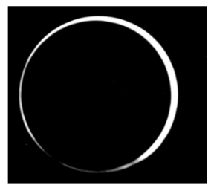




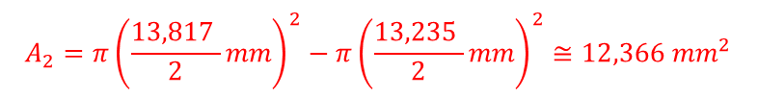
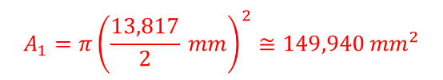
11) A imagem mostrada abaixo corresponde ao eclipse solar anular de 22 de agosto de 1998 registrado por um antigo filme fotográfico de 35 mm.
O diâmetro do disco solar na imagem do filme original é de 13,817 mm e o diâmetro do disco da Lua é de 13,235 mm.
Assinale a alternativa que traz o valor aproximado do módulo da variação Δm da magnitude aparente do Sol no momento do máximo do eclipse. Considere o disco solar uniformemente brilhante.
a) 2,71
b) 5,82
c) 2,91
d) 3,82
e) 7,10
Vamos considerar a magnitude aparente do disco do Sol como m₁ e a magnitude aparente do Sol no máximo do eclipse como m₂.
Pela equação de Pogson, temos:
$$m_{1}−m_{2}=−2,5\log\left(\frac{F_{1}}{F_{2}}\right)$$
O fluxo solar F é proporcional à área emissora. Então, pelos dados da fotografia, temos:
$$A_{1}=π{\left(\frac{13,817}{2} mm\right)}^{2}≅149,940 {mm}^{2}$$
$$A_{2}=π{\left(\frac{13,817 }{2}mm\right)}^{2}−π{\left(\frac{13,235 }{2}mm\right)}^{2}≅12,366 {mm}^{2}$$
Substituindo-se na equação, temos:
$$∆m=−2,5\log\left(\frac{A_{1}}{A_{2}}\right)$$
$$=−2,5\log\left(\frac{149,940}{12,366}\right)$$
$$\left|∆m\right|≅2,71$$
Resposta: a) 2,71

Slide 15


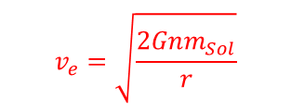
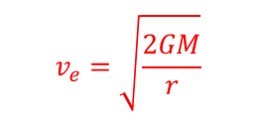





12) Um aglomerado globular de 40 pc de diâmetro tem uma velocidade de escape de v_{e} = 10,0 km/s em sua borda.
Assinale a opção que traz a ordem de grandeza do número estimado de estrelas deste aglomerado. Considere, em primeira aproximação que todas as estrelas sejam semelhantes ao Sol.
Dados: Constante gravitacional G = 6,67×10⁻¹¹ m³ kg⁻¹ s⁻²; Massa do Sol m_{Sol} = 1,99×10³⁰ kg; 1 pc = 3,09×10¹⁶ m
a) 10⁵
b) 10⁴
c) 10⁶
d) 10⁷
e) 10⁸
Considerando M como a massa total e r, a distância da borda ao centro do aglomerado, podemos escrever a velocidade de escape como:
$$v_{e}=\sqrt{\frac{2GM}{r}}$$
Como todas as n estrelas são semelhantes ao Sol, temos:
$$M=n×m_{Sol}$$
$$r=\frac{40 pc}{2}$$
$$=\frac{40×3,09×{10}^{16} m}{2}$$
$$=6,18×{10}^{17} m$$
A distância r da borda ao centro do aglomerado será:
$$v_{e}=\sqrt{\frac{2Gnm_{Sol}}{r}}$$
$$n=\frac{v_{e}^{2}r}{2Gm_{Sol}}$$
Substituindo-se na equação e resolvendo para n, temos:
$$n=\frac{{\left(10×{10}^{3}m/s\right)}^{2}×\left(6,18×{10}^{17} m\right)}{2×\left(6,67×{10}^{−11} m^{3}{kg}^{−1}s^{−2}\right)×\left(1,99×{10}^{30} kg\right)}$$
$$n≅2,33×{10}^{5} estrelas$$
A ordem de grandeza do número de estrelas do aglomerado será, então, 10⁵.
Resposta: a) 10⁵

Slide 16
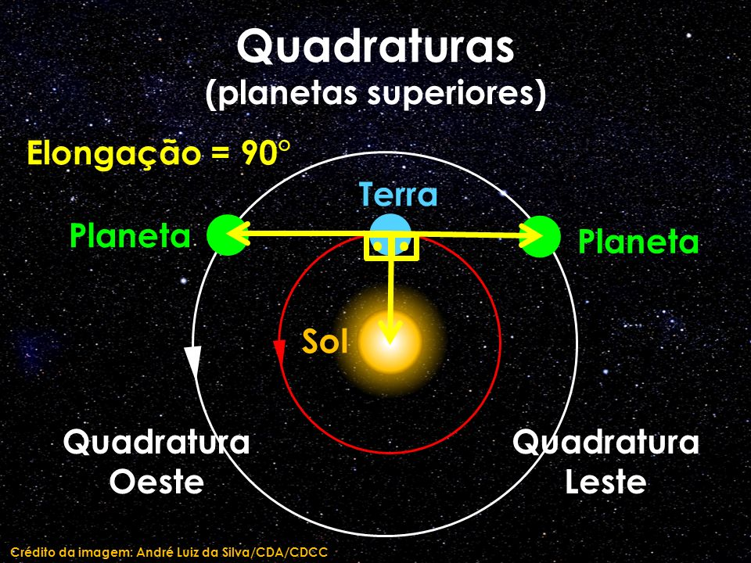







13) No livro Perdido em Marte o astronauta Mark Watney, ao perceber que estava completamente sozinho no planeta vermelho, procura uma forma de se comunicar com a Terra para dizer que está vivo. Para isso, Watney usa as antenas do rover Pathfinder, que chegou em Marte em 1997.
Suponha que Marte esteja em Quadratura Oeste e que os engenheiros da missão respondam imediatamente ao receber o pedido de socorro do astronauta.
Assinale a opção que traz o intervalo de tempo aproximado entre o envio e o recebimento de uma resposta da Terra.
Dados: Distância Marte-Sol d_{MS} = 1,52 UA (órbita circular); Distância Terra-Sol d_{TS} = 1,00 UA (órbita circular);
a) 19 min
b) 13 min
c) 10 min
d) 9 min
e) 17 min
A geometria do problema pode ser vista na figura a seguir, fora de escala.
O sinal enviado viaja à velocidade c da luz, portanto o intervalo de tempo t será 2x a distância Terra-Marte/velocidade da luz.
Vemos pela figura que a distância Terra-Marte pode ser encontrada pelo Teorema de Pitágoras.
$$d_{MS}^{2}=d_{TS}^{2}+d_{TM}^{2}$$
$$d_{TM}=\sqrt{d_{MS}^{2}−d_{TS}^{2}}$$
$$=\sqrt{{\left(1,52\right)}^{2}−{\left(1,00\right)}^{2}}$$
$$d_{TM}≅1,14 UA$$
$$t=\frac{2×d_{TM}}{c}$$
$$t=\frac{2×1,14 UA×1,50×{10}^{11}m/{UA}}{3,00×{10}^{8}m/s}$$
$$=1.140 s=19 min$$
O intervalo de tempo será:
Resposta: a) 19 min

Slide 17





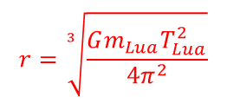



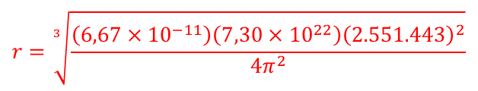
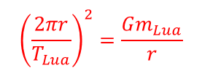


14) Quando tivermos uma colônia permanentemente ocupada na Lua, será preciso o uso de satélites estacionários em relação à superfície lunar para serem usados em monitoramentos e comunicações.
Assinale a opção que traz a altura h acima da superfície da Lua em que ficarão estes satélites selenoestacionários.
Dados: Dia solar médio da Lua T_{Lua} = 29 dias, 12 h, 44 min e 3 s; Massa da Lua m_{Lua} = 7,30×10²² kg;
Raio da Lua r_{Lua} = 1738 km; G = 6,67×10⁻¹¹ m³ kg⁻¹ s⁻².
a) cerca de 91 mil km
b) cerca de 18 mil km
c) cerca de 36 mil km
d) cerca de 72 mil km
e) cerca de 50 mil km
Para um satélite em órbita, temos: Força centrípeta = Força gravitacional
$$\frac{mv^{2}}{r}=\frac{GmM}{r^{2}}$$
$$v^{2}=\frac{GM}{r}$$
Para um satélite estacionário, temos: v = 2π r/T, onde T é o período de rotação da Lua. Então:
$${\left(\frac{2πr}{T_{Lua}}\right)}^{2}=\frac{Gm_{Lua}}{r}$$
$$r=\sqrt[3]{\frac{Gm_{Lua}T_{Lua}^{2}}{4π^{2}}}$$
$$4π^{2}r^{3}=Gm_{Lua}T_{Lua}^{2}$$
O dia solar na Lua em segundos será:
$$T_{Lua}=\left(29 dias×24\frac{h}{dia}×3.600\frac{s}{h}\right)+\left(12 h×3.600\frac{s}{h}\right)+\left(44 min×60\frac{s}{min}\right)+3 s$$
$$T_{Lua}=2.551.443 s$$
$$r=\sqrt[3]{\frac{\left(6,67×{10}^{−11}\right)\left(7,30×{10}^{22}\right){\left(2.551.443\right)}^{2}}{4π^{2}}}$$
Substituindo os valores:
$$≅92.943.758,9 m$$
$$≅92.943,8 km$$
Esta é a distância até o centro da Lua, portanto a altura h de um satélite selenoestacionário será:
$$h=r−r_{Lua}$$
$$=92.943,8 km−1738 km$$
$$h=91.205,8 km$$
$$≈91 mil km$$
Resposta: a) cerca de 91 mil km

Slide 18
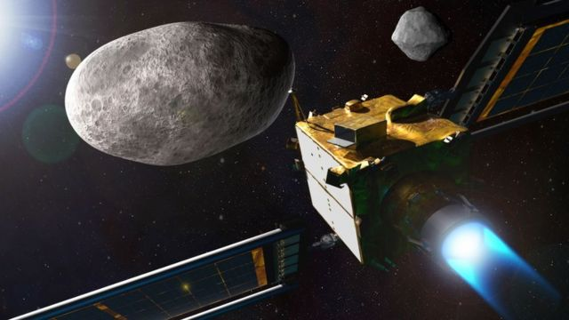
15 No dia 24/11/2021 a NASA lançou a espaçonave DART (acrônimo de Double Asteroid Redirection Test) com o objetivo de colidir com a lua Dimorphos, do asteroide (65803) Didymos, em 28/09/2022. A órbita de (65803) Didymos tem uma excentricidade de e = 0,384 e possui um semieixo maior de a = 1,644 ua, o que o torna um NEA (Near-Earth Asteroid), que são asteroides com potencial de colisão com a Terra.
A partir de observações fotométricas, determinou-se que Didymos possui um diâmetro médio de 780 m enquanto Dimorphos, de 4,8 milhões de toneladas, tem apenas 160 m, com uma órbita quase circular de 1,19 km de raio. A massa total do sistema é estimada em 528 milhões de toneladas.
A DART, com seus 550 kg finais, deverá colidir frontalmente com Dimorphos a uma velocidade de 6,6 km/s (isto é, o vetor velocidade de DART terá mesma direção e sentido oposto ao do vetor velocidade tangencial de Dimorphos). Esse método é conhecido como “impacto cinético” e o impacto deverá causar certa mudança no movimento de Dimorphos, o que poderá ser medida por telescópios em solo.
Imagem: NASA/JOHNS HOPKINS APL
A terceira afirmação foi ANULADA, pois faltou a informação sobre a excentricidade da Terra
Com as informações dadas acima, responda se V (Verdadeiro) ou F (Falso) a cada uma das afirmações a seguir:
( ) Com um período orbital de 770 dias, o período sinódico de Didymos com a Terra é de aproximadamente 695 dias.
( ) A energia cinética liberada no impacto da DART com Dimorphos é da ordem de 3 kilotons. (1 kiloton = 4,184 Gigajoules).
( ) Apesar de ser um NEA, o asteroide (65803) Didymo não cruza, efetivamente, a órbita da Terra.
( ) Antes da colisão o centro de massa do sistema Didymos-Dimorphos ficava a apenas 10,8 metros abaixo da superfície média de Didymos, considerando-o como uma esfera perfeita.
( ) Após a colisão com a DART a órbita de Dimorphos, considerada circular, terá seu período orbital ligeiramente aumentado.

Slide 19







15 No dia 24/11/2021 a NASA lançou a espaçonave DART (acrônimo de Double Asteroid Redirection Test) com o objetivo de colidir com a lua Dimorphos, do asteroide (65803) Didymos, em 28/09/2022. A órbita de (65803) Didymos tem uma excentricidade de e = 0,384 e possui um semieixo maior de a = 1,644 ua, o que o torna um NEA (Near-Earth Asteroid), que são asteroides com potencial de colisão com a Terra.
A partir de observações fotométricas, determinou-se que Didymos possui um diâmetro médio de 780 m enquanto Dimorphos, de 4,8 milhões de toneladas, tem apenas 160 m, com uma órbita quase circular de 1,19 km de raio. A massa total do sistema é estimada em 528 milhões de toneladas.
A DART, com seus 550 kg finais, deverá colidir frontalmente com Dimorphos a uma velocidade de 6,6 km/s (isto é, o vetor velocidade de DART terá mesma direção e sentido oposto ao do vetor velocidade tangencial de Dimorphos). Esse método é conhecido como “impacto cinético” e o impacto deverá causar certa mudança no movimento de Dimorphos, o que poderá ser medida por telescópios em solo.
Com as informações dadas acima, responda se V (Verdadeiro) ou F (Falso) a cada uma das afirmações a seguir:
( ) Com um período orbital de 770 dias, o período sinódico de Didymos com a Terra é de aproximadamente 695 dias.
V
A afirmação “Com um período orbital de 770 dias, o período sinódico de Didymos com a Terra é de aproximadamente 695 dias.” é VERDADEIRA, pois
$$\frac{1}{S}=\frac{1}{T_{Terra}}−\frac{1}{T_{Didymos}}$$
$$=\frac{1}{365,25}−\frac{1}{770}=1,439×{10}^{−3}$$
$$S≅ 694,9 dias≈695 dias$$
( ) A energia cinética liberada no impacto da DART com Dimorphos é da ordem de 3 kilotons. (1 kiloton = 4,184 Gigajoules).
V
A afirmação “A energia cinética liberada no impacto da DART com Dimorphos é da ordem de 3 kilotons. (1 kiloton = 4,184 gigaJoules).” é VERDADEIRA, pois
Pela equação da energia cinética:
$$E_{c}=\frac{1}{2}m_{DART}v_{DART}^{2}$$
$$=\frac{550×{\left(6,6×{10}^{3}\right)}^{2}}{2}≅1,2×{10}^{10}J$$
$$\frac{1 kiloton}{4,184×{10}^{9} J}=\frac{E_{c}}{1,2×{10}^{10} J}$$
$$E_{c}≅2,9 kilotons≈3 kilotons$$

Slide 20





15 No dia 24/11/2021 a NASA lançou a espaçonave DART (acrônimo de Double Asteroid Redirection Test) com o objetivo de colidir com a lua Dimorphos, do asteroide (65803) Didymos, em 28/09/2022. A órbita de (65803) Didymos tem uma excentricidade de e = 0,384 e possui um semieixo maior de a = 1,644 ua, o que o torna um NEA (Near-Earth Asteroid), que são asteroides com potencial de colisão com a Terra.
A partir de observações fotométricas, determinou-se que Didymos possui um diâmetro médio de 780 m enquanto Dimorphos, de 4,8 milhões de toneladas, tem apenas 160 m, com uma órbita quase circular de 1,19 km de raio. A massa total do sistema é estimada em 528 milhões de toneladas.
A DART, com seus 550 kg finais, deverá colidir frontalmente com Dimorphos a uma velocidade de 6,6 km/s (isto é, o vetor velocidade de DART terá mesma direção e sentido oposto ao do vetor velocidade tangencial de Dimorphos). Esse método é conhecido como “impacto cinético” e o impacto deverá causar certa mudança no movimento de Dimorphos, o que poderá ser medida por telescópios em solo.
Com as informações dadas acima, responda se V (Verdadeiro) ou F (Falso) a cada uma das afirmações a seguir:
( ) Apesar de ser um NEA, o asteroide (65803) Didymos não cruza, efetivamente, a órbita da Terra.
F
A afirmação “Apesar de ser um NEA, o asteroide (65803) Didymos não cruza, efetivamente, a órbita da Terra.” é FALSA, pois comparando a distância periélica de Didymos com a distância afélica da Terra temos:
$$q_{Didymos}=a_{Didymos}\left(1−e\right)$$
$$q_{Didymos}=1,644\left(1−0,384\right)$$
$$=1,0127 UA$$
$$<Q_{Terra}=1\left(1+0,0167\right)=1,0167 UA$$
Ou seja, Didymos cruza a órbita da Terra.
( ) Antes da colisão o centro de massa do sistema Didymos-Dimorphos ficava a apenas 10,8 metros abaixo da superfície média de Didymos, considerando-o como uma esfera perfeita.
F
A afirmação “O centro de massa do sistema Didymos-Dimorphos fica a apenas 10,8 metros abaixo da superfície média de Didymos, considerando-o como uma esfera perfeita.” é FALSA, pois pelo teorema do centro de massa e pela distância total entre os dois objetos, temos:
$$r_{Didymos}=\frac{{1190×m}_{Dimorphos}}{m_{Didymos}+m_Dimorphos}$$
$$=\frac{1190×4,8}{528}≅10,8 m$$
O centro de Didymos fica a 10,8 m do CM do sistema, logo, o CM está a 780,0 - 10,8 = 769,2 m abaixo de sua superfície.

Slide 21
15 No dia 24/11/2021 a NASA lançou a espaçonave DART (acrônimo de Double Asteroid Redirection Test) com o objetivo de colidir com a lua Dimorphos, do asteroide (65803) Didymos, em 28/09/2022. A órbita de (65803) Didymos tem uma excentricidade de e = 0,384 e possui um semieixo maior de a = 1,644 ua, o que o torna um NEA (Near-Earth Asteroid), que são asteroides com potencial de colisão com a Terra.
A partir de observações fotométricas, determinou-se que Didymos possui um diâmetro médio de 780 m enquanto Dimorphos, de 4,8 milhões de toneladas, tem apenas 160 m, com uma órbita quase circular de 1,19 km de raio. A massa total do sistema é estimada em 528 milhões de toneladas.
A DART, com seus 550 kg finais, deverá colidir frontalmente com Dimorphos a uma velocidade de 6,6 km/s (isto é, o vetor velocidade de DART terá mesma direção e sentido oposto ao do vetor velocidade tangencial de Dimorphos). Esse método é conhecido como “impacto cinético” e o impacto deverá causar certa mudança no movimento de Dimorphos, o que poderá ser medida por telescópios em solo.
Com as informações dadas acima, responda se V (Verdadeiro) ou F (Falso) a cada uma das afirmações a seguir:
( ) Após a colisão com a DART a órbita de Dimorphos, considerada circular, terá seu período orbital ligeiramente aumentado.
F
A afirmação “Após a colisão com a DART a órbita de Dimorphos, considerada circular, terá seu período orbital ligeiramente aumentado.” é FALSA, pois como a colisão é frontal, espera-se uma diminuição da velocidade, o que implicará em uma diminuição do semieixo e, portanto, do período orbital.
Resumindo:
( ) Com um período orbital de 770 dias, o período sinódico de Didymos com a Terra é de aproximadamente 695 dias.
( ) A energia cinética liberada no impacto da DART com Dimorphos é da ordem de 3 kilotons. (1 kiloton = 4,184 Gigajoules).
( ) Apesar de ser um NEA, o asteroide (65803) Didymo não cruza, efetivamente, a órbita da Terra.
( ) Antes da colisão o centro de massa do sistema Didymos-Dimorphos ficava a apenas 10,8 metros abaixo da superfície média de Didymos, considerando-o como uma esfera perfeita.
( ) Após a colisão com a DART a órbita de Dimorphos, considerada circular, terá seu período orbital ligeiramente aumentado.
V
V
F
F
F

Slide 22
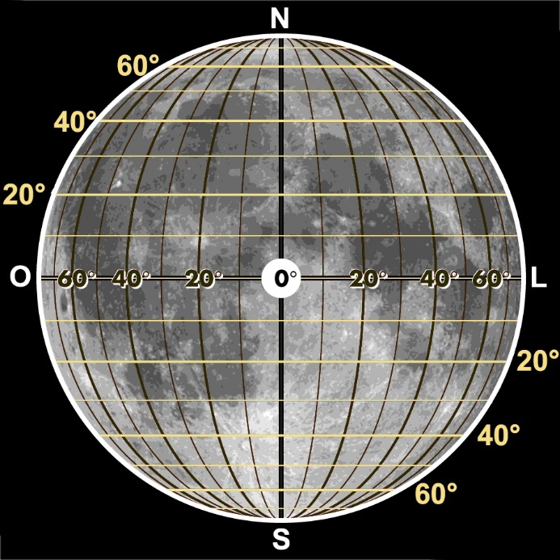
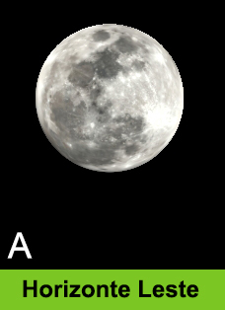
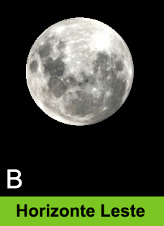
16) As coordenadas selenográficas são linhas imaginárias dispostas em coordenadas esféricas, tal como as coordenadas geográficas, mas que estão transpostas para a superfície da Lua. Tomou-se como ponto de partida o equador lunar e, no caso do meridiano principal, tal como no caso terrestre, adotou-se uma convenção, como vemos na figura:
Nas imagens a seguir, temos a Lua Cheia vista em um mesmo dia, de duas latitudes diferentes na Terra.
Baseado no que foi mostrado, analise as imagens e assinale a opção correta sobre a localização do observador.
Desconsidere os 5° de inclinação da órbita lunar sobre a eclíptica e os quase 7° de inclinação do próprio eixo de rotação lunar em relação à perpendicular ao plano orbital da Lua.
Imagem: Wikipedia.
a) Em A o observador está sobre a Linha de Equador e em B, sobre o Círculo Polar Antártico.
b) Em A o observador está sobre o Trópico de Capricórnio e em B, sobre o Trópico de Câncer.
c) Em A o observador está sobre o Trópico de Câncer e em B, sobre o Círculo Polar Ártico.
d) Em A o observador está sobre a Linha de Equador e em B, sobre o Trópico de Capricórnio.
e) Em A o observador está Círculo Polar Ártico e em B, sobre a Linha de Equador.

Slide 23
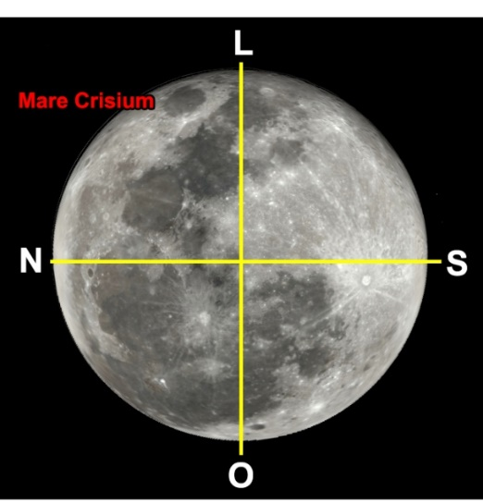
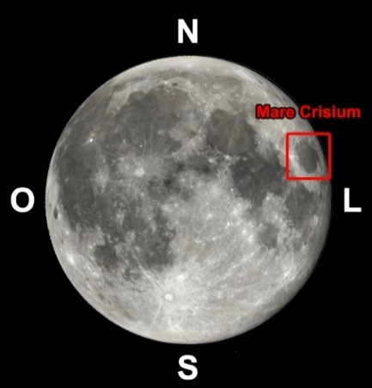
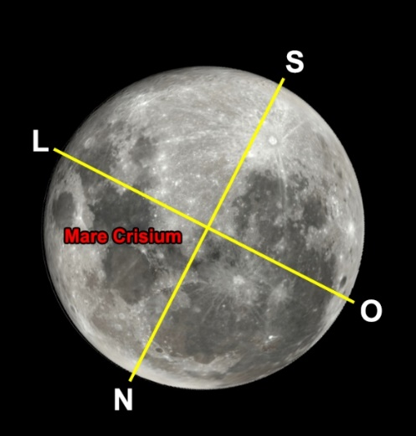
16) Continuação
Podemos, em primeira aproximação, desconsiderar a inclinação da órbita lunar sobre a eclíptica e a inclinação do próprio eixo de rotação lunar em relação à perpendicular ao seu plano orbital e considerar que o eixo da Lua é paralelo ao eixo da Terra, com as mesmas orientações. Sendo assim, a posição do eixo da Lua será semelhante à posição do eixo da Terra na latitude do observador.
Na imagem A, vemos que o eixo Norte-Sul está na horizontal, portanto o observador está sobre a Linha do Equador, onde o eixo da Terra é “paralelo” ao horizonte.
Vamos usar o Mare Crisium, o qual está no Hemisfério Norte, próximo ao lado Leste da Lua, como referência.
Na imagem B o eixo Norte-Sul está próximo da vertical com o Sul para cima. Portanto, das opções apresentadas, podemos dizer que o observador está sobre o Círculo Polar Antártico.
Resposta: a) Em A o observador está sobre a Linha de Equador e em B, sobre o Círculo Polar Antártico.
Imagem: Wikipedia.

Slide 24
16) As coordenadas selenográficas são linhas imaginárias dispostas em coordenadas esféricas, tal como as coordenadas geográficas, mas que estão transpostas para a superfície da Lua. Tomou-se como ponto de partida o equador lunar e, no caso do meridiano principal, tal como no caso terrestre, adotou-se uma convenção, como vemos na figura:
Nas imagens a seguir, temos a Lua Cheia vista em um mesmo dia, de duas latitudes diferentes na Terra.
Baseado no que foi mostrado, analise as imagens e assinale a opção correta sobre a localização do observador.
Desconsidere os 5° de inclinação da órbita lunar sobre a eclíptica e os quase 7° de inclinação do próprio eixo de rotação lunar em relação à perpendicular ao plano orbital da Lua.
Imagem: Wikipedia.
a) Em A o observador está sobre a Linha de Equador e em B, sobre o Círculo Polar Antártico.
b) Em A o observador está sobre o Trópico de Capricórnio e em B, sobre o Trópico de Câncer.
c) Em A o observador está sobre o Trópico de Câncer e em B, sobre o Círculo Polar Ártico.
d) Em A o observador está sobre a Linha de Equador e em B, sobre o Trópico de Capricórnio.
e) Em A o observador está Círculo Polar Ártico e em B, sobre a Linha de Equador.

Slide 25


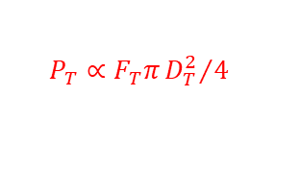







17) As futuras colônias marcianas precisarão de painéis solares para a geração de energia. Quando expostos à luz direta do Sol, a 1 UA, uma célula de arsenito de gálio de 6,0 centímetros de diâmetro pode produzir uma corrente de 0,5 ampere a 0,5 volt, ou seja, 0,25 W.
Assinale a opção que traz o diâmetro aproximado que esta célula precisa ter para ser usada em Marte com a mesma eficiência que na Terra. Em primeira aproximação, desconsidere a atmosfera marciana.
Dados: valor da constante solar na Terra = 1,36 kW/m²; Distância Marte-Sol d_{M} = 1,52 UA (órbita circular); Distância Terra-Sol d_{T} = 1,00 UA (órbita circular); 1,00 UA = 1,5 × 10¹¹ m
a) 9,12 cm
b) 13,95 cm
c) 7,44 cm
d) 7,89 cm
e) 11,54 cm
A constante solar é o fluxo de radiação luminosa do Sol recebido aqui na Terra, $F_{T},$ o qual incide sobre o disco da célula de arsenito de gálio de diâmetro $D_{T}$ e gera uma potência $P_{T}$. Logo $P_{T}$ deve ser proporcional ao produto do Fluxo $F_{T}$ pela área da célula:
$$P_{T}∝F_{T}π{D_{T}^{2}}/4$$
Em Marte o Fluxo é $F_{M}$ e o diâmetro da célula deve ser $D_{M}$, e a potência será $P_{M}$, mas queremos que a potência em Marte seja a mesma que na Terra. Logo:
$$\frac{F_{M}πD_{M}^{2}}{4}=\frac{F_{T}πD_{T}^{2}}{4}$$
$$F=\frac{L_{Sol}}{4πd^{2}}$$
$$\frac{L_{Sol}}{4πd_{M}^{2}}\frac{πD_{M}^{2}}{4}=\frac{L_{Sol}}{4πd_{T}^{2}}\frac{πD_{T}^{2}}{4}$$
$$P_{M}=P_{T}$$
Mas o Fluxo é dado por:
Reescrevendo
$$\frac{D_{M}^{2}}{d_{M}^{2}}=\frac{D_{T}^{2}}{d_{T}^{2}}$$
$$\frac{D_{M}}{d_{M}}=\frac{D_{T}}{d_{T}}$$
$$D_{M}=d_{M}\frac{D_{T}}{d_{T}}$$
Substituindo-se os valores:
$$D_{M}=1,52UA\frac{6 cm}{1,00UA}$$
$$=9,12 cm$$
Resposta: a) 9,12 cm

Slide 26

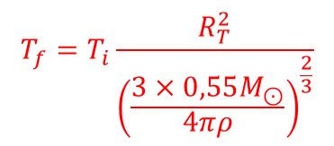


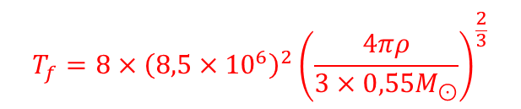
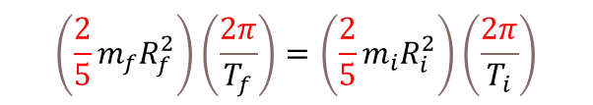
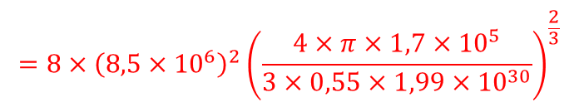
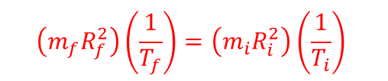
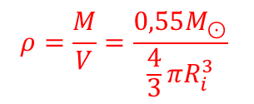

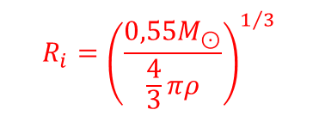


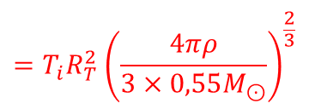
18) Durante o tempo de vida na Sequência Principal, estrelas como o Sol perdem pouca massa devido ao vento estelar. No entanto, durante as fases posteriores da evolução de uma estrela, a taxa de perda de massa associada ao vento estelar pode aumentar significativamente. Quando o Sol estiver nos seus estágios finais antes de se transformar em uma anã branca, ele deverá ter apenas 55% de sua massa atual.
Suponha que o núcleo restante do Sol, no início do processo de colapso em uma Anã Branca, tenha uma densidade ρ = 1,7 × 10⁵ kg/m³ e que seu período de rotação seja T = 8 dias.
Assinale a opção que traz o período aproximado de rotação da Anã Branca resultante se ela tiver o raio final R = 8.500 km.
Dado: massa do Sol M_{Sol} = 1,99 × 10³⁰ kg.
a) 63 min
b) 48 min
c) 149 min
d) 58 min
e) 108 min
Como a formação da Anã Branca se dá num sistema isolado de forças externas, o seu momento angular L se conserva, ou seja,
$$L_{f}=L_{i}$$
$$I_{f}ω_{f}=I_{i}ω_{i}$$
$$\left(\frac{2}{5}m_{f}R_{f}^{2}\right)\left(\frac{2π}{T_{f}}\right)=\left(\frac{2}{5}m_{i}R_{i}^{2}\right)\left(\frac{2π}{T_{i}}\right)$$
$$\left(m_{f}R_{f}^{2}\right)\left(\frac{1}{T_{f}}\right)=\left(m_{i}R_{i}^{2}\right)\left(\frac{1}{T_{i}}\right)$$
$$T_{f}=T_{i}\frac{m_{f}R_{f}^{2}}{m_{i}R_{i}^{2}}$$
$$T_{f}=T_{i}\frac{R_{f}^{2}}{R_{i}^{2}}$$
Mas $m_{i}=m_{f}=0,55M_{⊙}$
$$R_{i}={\left(\frac{0,55M_{⊙}}{\frac{4}{3}πρ}\right)}^{1/3}$$
$$T_{f}=T_{i}\frac{R_{T}^{2}}{{\left(\frac{3×0,55M_{⊙}}{4πρ}\right)}^{\frac{2}{3}}}$$
$$=T_{i}R_{T}^{2}{\left(\frac{4πρ}{3×0,55M_{⊙}}\right)}^{\frac{2}{3}}$$
$$ρ=\frac{M}{V}=\frac{0,55M_{⊙}}{\frac{4}{3}πR_{i}^{3}}$$
$R_{f}=8.500 km$, mas $R_{i}=?$
$$T_{f}=8×{\left(8,5×{10}^{6}\right)}^{2}{\left(\frac{4πρ}{3×0,55M_{⊙}}\right)}^{\frac{2}{3}}$$
$$=8×{\left(8,5×{10}^{6}\right)}^{2}{\left(\frac{4×π×1,7×{10}^{5}}{3×0,55×1,99×{10}^{30}}\right)}^{\frac{2}{3}}$$
$$≅4,34×{10}^{−2}dia≅62,5 min≈63 min$$
Resposta: a) 63 min

Slide 27
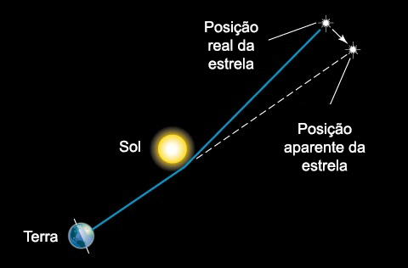
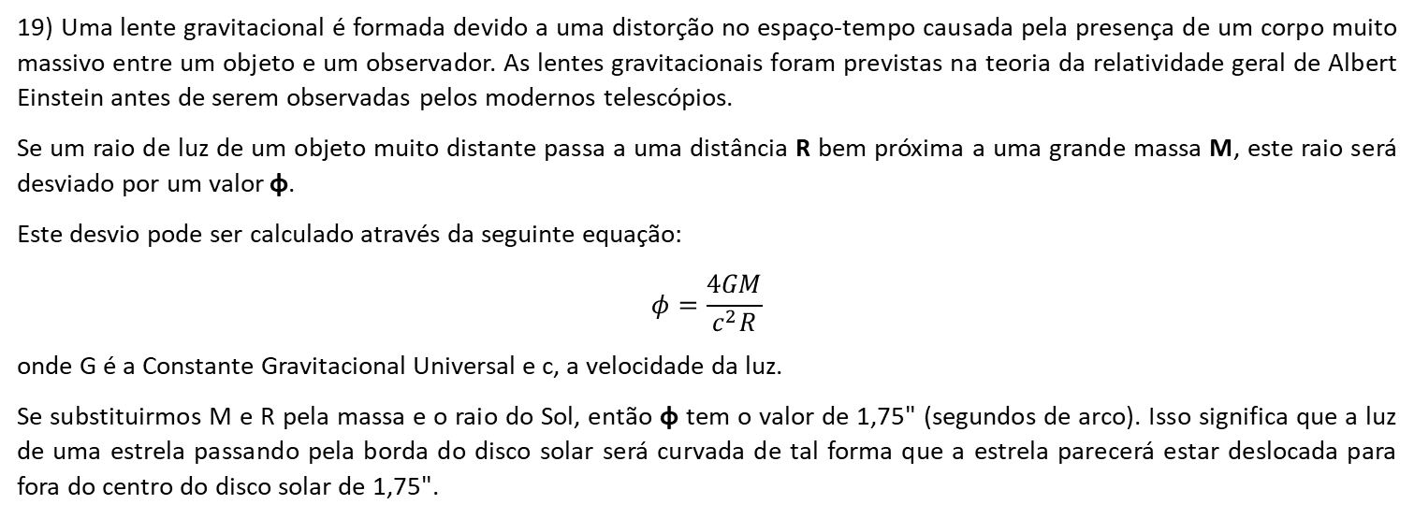
19) Uma lente gravitacional é formada devido a uma distorção no espaço-tempo causada pela presença de um corpo muito massivo entre um objeto e um observador. As lentes gravitacionais foram previstas na teoria da relatividade geral de Albert Einstein antes de serem observadas pelos modernos telescópios.
Se um raio de luz de um objeto muito distante passa a uma distância R bem próxima a uma grande massa M, este raio será desviado por um valor φ.
Este desvio pode ser calculado através da seguinte equação:
$$φ=\frac{4GM}{c^{2}R}$$
onde G é a Constante Gravitacional Universal e c, a velocidade da luz.
Se substituirmos M e R pela massa e o raio do Sol, então φ tem o valor de 1,75" (segundos de arco). Isso significa que a luz de uma estrela passando pela borda do disco solar será curvada de tal forma que a estrela parecerá estar deslocada para fora do centro do disco solar de 1,75".
É claro que não podemos ver estrelas na borda do disco solar em circunstâncias normais. Essas estrelas, entretanto, podem se tornar visíveis no momento do eclipse solar total. Comparando suas posições ao redor do Sol eclipsado com suas posições usuais, pode-se determinar este desvio. O astrofísico britânico Eddington (1882-1944) e seus colegas realizaram este teste durante um eclipse em 1919 visível em Sobral/CE, e anunciaram a descoberta da curvatura da luz em conformidade com a relatividade geral de Einstein.
Considere uma Anã Branca com a mesma massa do Sol e metade do tamanho da Terra. Assinale a opção que traz a distância focal aproximada desta lente gravitacional formada por este objeto compacto.
Dados: Raio da Terra R_{Terra} = 6.400 km; Massa do Sol M_{Sol} = 1,99 × 10³⁰ kg;
Constante gravitacional G = 6,67×10⁻¹¹ m³ kg⁻¹ s⁻²
a) 2 milhões de km
b) 200 mil km
c) 4 milhões de km
d) 1 milhão de km
e) 500 mil km

Slide 28
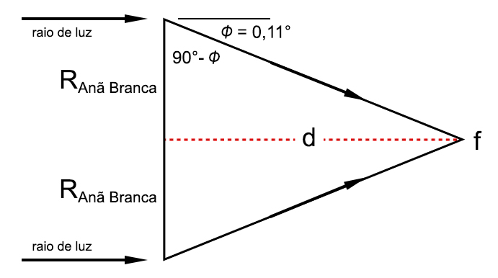


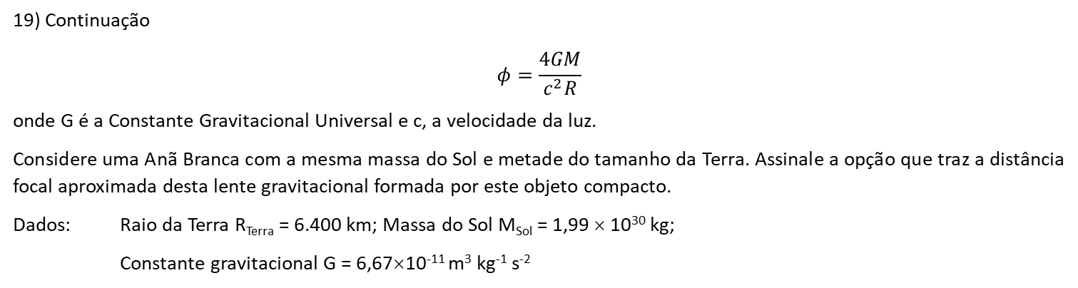




19) Continuação
$$φ=\frac{4GM}{c^{2}R}$$
onde G é a Constante Gravitacional Universal e c, a velocidade da luz.
Considere uma Anã Branca com a mesma massa do Sol e metade do tamanho da Terra. Assinale a opção que traz a distância focal aproximada desta lente gravitacional formada por este objeto compacto.
Dados: Raio da Terra R_{Terra} = 6.400 km; Massa do Sol M_{Sol} = 1,99 × 10³⁰ kg;
Constante gravitacional G = 6,67×10⁻¹¹ m³ kg⁻¹ s⁻²
a) 2 milhões de km
b) 200 mil km
c) 4 milhões de km
d) 1 milhão de km
e) 500 mil km
Substituindo-se os valores na fórmula dada, temos:
$$φ=\frac{4\left(6,67×{10}^{−11}\right)\left(1,99×{10}^{30}\right)}{{\left(3,00×{10}^{8}\right)}^{2}\left(3,2×{10}^{6}\right)}$$
$$≅1,84×{10}^{−3} radianos$$
$$\frac{180°}{π radianos}=\frac{φ}{1,84×{10}^{−3} radianos}$$
$$φ≅0,11°$$
Vemos pela geometria do problema que:
$$d_{focal}=R_{Anã Branca}×\tan\left(90°−φ\right)$$
Substituindo-se os valores, temos:
$$d_{focal}=\left(3,2×{10}^{6} m\right)×\tan\left(90°−0,11°\right)$$
$$d_{focal}≅1,67×{10}^{9} m$$
$$=1,67×{10}^{6} km≈2 milhões de km$$
Resposta: a) 2 milhões de km

Slide 29
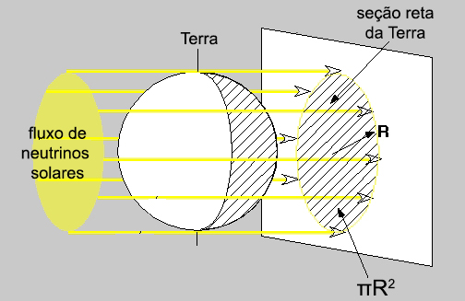
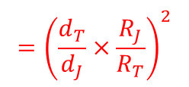
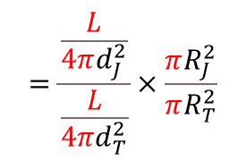
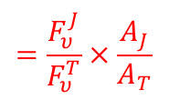




20) As reações nucleares no interior do Sol produzem uma taxa de neutrinos de cerca de L_{ν} = 2 × 10³⁸ partículas por segundo, ou seja, essa é a “luminosidade de neutrinos solares”.
Considerando o raio da Terra R_{Terra} = 6.400 km e o raio de Júpiter R_{Júpiter} = 71.500 km, assinale a opção que traz a razão entre o valor aproximado do número de neutrinos que atravessam Júpiter e a Terra a cada segundo.
Dados: distância Sol-Terra d_{ST} = 1,50 × 10¹¹ m e distância Sol-Júpiter d_{SJ} = 7,80 × 10¹¹ m
a) 4,6
b) 2,6
c) 7,0
d) 9,1
e) 4,2
O Fluxo de neutrinos, tal como o fluxo de radiação é dada por, $F=\frac{L}{4πd^{2}}$, onde L é a “luminosidade de neutrinos” e d, a distância entre o Sol e o observador. F é, portando, o número de neutrinos por metro quadrado por segundo, ou seja, trocamos Joule por número de neutrinos.
Multiplicando-se F pela área da seção reta da Terra (ou de Júpiter) sabemos quantos neutrinos atravessaram aquela área num segundo.
O que procuramos é:
$$=\frac{\frac{L}{4πd_{J}^{2}}}{\frac{L}{4πd_{T}^{2}}}×\frac{πR_{J}^{2}}{πR_{T}^{2}}$$
$$\frac{n_{υ}^{Júpiter}}{n_{υ}^{Terra}}$$
$$=\frac{F_{υ}^{J}}{F_{υ}^{T}}×\frac{A_{J}}{A_{T}}$$
$$={\left(\frac{d_{T}}{d_{J}}×\frac{R_{J}}{R_{T}}\right)}^{2}$$
$$={\left(\frac{1,5×{10}^{11} m}{7,8×{10}^{11} m}×\frac{71.500 km}{6.400 km}\right)}^{2}$$
$$\frac{n_{υ}^{Júpiter}}{n_{υ}^{Terra}}={\left(\frac{1,5 }{7,8}×\frac{71,5}{6,4}\right)}^{2}$$
$$≅4,6$$
Resposta: a) 4,6
Conclusão: mesmo Júpiter estando cerca de 5 vezes mais afastado do Sol, seu tamanho faz com que ele seja atravessado por 4,6 vezes mais neutrinos do que a Terra a cada segundo.

Slide 30

Estatística P1 – P2 – P3
- PROCESSO DE SELEÇÃO DAS EQUIPES INTERNACIONAIS DE 2022 -
Prof. Dr. Eugênio Reis

Slide 31
Estatística da P1
Estado | Total Alunos | %
SÃO PAULO | 1663 | 35,57
MINAS GERAIS | 519 | 11,10
CEARÁ | 435 | 9,30
RIO DE JANEIRO | 273 | 5,84
PARANÁ | 213 | 4,56
PERNAMBUCO | 205 | 4,39
SANTA CATARINA | 172 | 3,68
RIO GRANDE DO SUL | 155 | 3,32
BAHIA | 129 | 2,76
ESPÍRITO SANTO | 113 | 2,42
PIAUÍ | 99 | 2,12
DISTRITO FEDERAL | 98 | 2,10
GOIÁS | 84 | 1,80
MARANHÃO | 81 | 1,73
RIO GRANDE DO NORTE | 62 | 1,33
ALAGOAS | 55 | 1,18
PARAÍBA | 55 | 1,18
PARÁ | 52 | 1,11
AMAZONAS | 49 | 1,05
MATO GROSSO | 44 | 0,94
SERGIPE | 41 | 0,88
MATO GROSSO DO SUL | 38 | 0,81
ACRE | 12 | 0,26
RONDÔNIA | 10 | 0,21
TOCANTINS | 10 | 0,21
AMAPÁ | 6 | 0,13
RORAIMA | 2 | 0,04
9º Ano do Ensino Fundamental 824 17,63%
1º Ano do Ensino Médio 1046 22,37%
2º Ano do Ensino Médio 1453 31,08%
3º Ano do Ensino Médio 1332 28,49%
4º Ano do Ensino Médio 19 0,41%
Total: 4675
Sexo | Total Alunos | %
Masculino | 2885 | 61,7
Feminino | 1790 | 38,3

Slide 32

P1
Nota média: 11,1
Nota modal: 10,4
Mediana: 11,0

Slide 33
Estatística da P2
Estado | Total Alunos | %
SÃO PAULO | 1319 | 35,26
MINAS GERAIS | 407 | 10,88
CEARÁ | 366 | 9,78
RIO DE JANEIRO | 223 | 5,96
PARANÁ | 170 | 4,54
PERNAMBUCO | 158 | 4,22
SANTA CATARINA | 140 | 3,74
RIO GRANDE DO SUL | 120 | 3,21
BAHIA | 96 | 2,57
DISTRITO FEDERAL | 88 | 2,35
ESPÍRITO SANTO | 85 | 2,27
GOIÁS | 71 | 1,90
PIAUÍ | 71 | 1,90
MARANHÃO | 60 | 1,60
RIO GRANDE DO NORTE | 48 | 1,28
ALAGOAS | 47 | 1,26
PARAÍBA | 47 | 1,26
PARÁ | 42 | 1,12
MATO GROSSO | 40 | 1,07
AMAZONAS | 38 | 1,02
MATO GROSSO DO SUL | 34 | 0,91
SERGIPE | 31 | 0,83
TOCANTINS | 12 | 0,32
ACRE | 9 | 0,24
RONDÔNIA | 9 | 0,24
AMAPÁ | 8 | 0,21
RORAIMA | 2 | 0,05
9º Ano do Ensino Fundamental 663 17,71%
1º Ano do Ensino Médio 851 22,37%
2º Ano do Ensino Médio 1164 31,11%
3º Ano do Ensino Médio 1046 27,96%
4º Ano do Ensino Médio 16 0,43%
Total: 3741
Sexo | Total Alunos | %
Masculino | 2299 | 61,4
Feminino | 1442 | 38,6

Slide 34

P2
Nota média: 9,0
Nota modal: 7,2
Mediana: 8,4

Slide 35
Estatística da P3
Estado | Total Alunos | %
SÃO PAULO | 874 | 34,78
MINAS GERAIS | 258 | 10,27
CEARÁ | 256 | 10,19
RIO DE JANEIRO | 156 | 6,21
PARANÁ | 109 | 4,34
PERNAMBUCO | 101 | 4,02
SANTA CATARINA | 89 | 3,54
RIO GRANDE DO SUL | 81 | 3,22
BAHIA | 78 | 3,10
DISTRITO FEDERAL | 61 | 2,43
ESPÍRITO SANTO | 60 | 2,39
GOIÁS | 52 | 2,07
PIAUÍ | 45 | 1,79
MARANHÃO | 44 | 1,75
ALAGOAS | 33 | 1,31
RIO GRANDE DO NORTE | 31 | 1,23
AMAZONAS | 29 | 1,15
PARAÍBA | 28 | 1,11
MATO GROSSO | 27 | 1,07
MATO GROSSO DO SUL | 27 | 1,07
PARÁ | 24 | 0,96
SERGIPE | 23 | 0,92
RONDÔNIA | 7 | 0,28
ACRE | 6 | 0,24
AMAPÁ | 6 | 0,24
TOCANTINS | 6 | 0,24
RORAIMA | 2 | 0,08
9º Ano do Ensino Fundamental 458 18,23%
1º Ano do Ensino Médio 593 23,60%
2º Ano do Ensino Médio 805 32,03%
3º Ano do Ensino Médio 644 25,63%
4º Ano do Ensino Médio 13 0,52% Total: 2513
Sexo | Total Alunos | %
Masculino | 1562 | 62,2
Feminino | 951 | 37,8

Slide 36

P3
Nota média: 7,3
Nota modal: 6,1
Mediana: 7,0

Slide 37
COMPARAÇÕES
 | P1 | P2 | P3
Nota média: | 11,1 | 9,0 | 7,3
Nota modal: | 10,4 | 7,2 | 6,1
Mediana: | 11,0 | 8,4 | 7,0
 | P1 | P2 | P3
Masculino | 2885 (61,7%) | 2299 (61,4%) | 1562 (62,2%)
Feminino | 1790 (38,3%) | 1442 (38,6%) | 951 (37,8%)
 | P1 | P2 | P3
9º Ano do Ensino Fundamental | 824 (17,63%) | 663 (17,71%) | 458 (18,23%)
1º Ano do Ensino Médio | 1046 (22,37%) | 851 (22,37%) | 593 (23,60%)
2º Ano do Ensino Médio | 1453 (31,08%) | 1164 (31,11%) | 805 (32,03%)
3º Ano do Ensino Médio | 1332 (28,49%) | 1046 (27,96%) | 644 (25,63%)
4º Ano do Ensino Médio | 19 (0,41%) | 16 (0,43%) | 13 (0,52%)
Total | 4675 | 3741 | 2513

Slide 38
P1
P2
P3
Estado | Total Alunos | %
SÃO PAULO | 1663 | 35,57
MINAS GERAIS | 519 | 11,10
CEARÁ | 435 | 9,30
RIO DE JANEIRO | 273 | 5,84
PARANÁ | 213 | 4,56
PERNAMBUCO | 205 | 4,39
SANTA CATARINA | 172 | 3,68
RIO GRANDE DO SUL | 155 | 3,32
BAHIA | 129 | 2,76
ESPÍRITO SANTO | 113 | 2,42
PIAUÍ | 99 | 2,12
DISTRITO FEDERAL | 98 | 2,10
GOIÁS | 84 | 1,80
MARANHÃO | 81 | 1,73
RIO GRANDE DO NORTE | 62 | 1,33
ALAGOAS | 55 | 1,18
PARAÍBA | 55 | 1,18
PARÁ | 52 | 1,11
AMAZONAS | 49 | 1,05
MATO GROSSO | 44 | 0,94
SERGIPE | 41 | 0,88
MATO GROSSO DO SUL | 38 | 0,81
ACRE | 12 | 0,26
RONDÔNIA | 10 | 0,21
TOCANTINS | 10 | 0,21
AMAPÁ | 6 | 0,13
RORAIMA | 2 | 0,04
Estado | Total Alunos | %
SÃO PAULO | 1319 | 35,26
MINAS GERAIS | 407 | 10,88
CEARÁ | 366 | 9,78
RIO DE JANEIRO | 223 | 5,96
PARANÁ | 170 | 4,54
PERNAMBUCO | 158 | 4,22
SANTA CATARINA | 140 | 3,74
RIO GRANDE DO SUL | 120 | 3,21
BAHIA | 96 | 2,57
DISTRITO FEDERAL | 88 | 2,35
ESPÍRITO SANTO | 85 | 2,27
GOIÁS | 71 | 1,90
PIAUÍ | 71 | 1,90
MARANHÃO | 60 | 1,60
RIO GRANDE DO NORTE | 48 | 1,28
ALAGOAS | 47 | 1,26
PARAÍBA | 47 | 1,26
PARÁ | 42 | 1,12
MATO GROSSO | 40 | 1,07
AMAZONAS | 38 | 1,02
MATO GROSSO DO SUL | 34 | 0,91
SERGIPE | 31 | 0,83
TOCANTINS | 12 | 0,32
ACRE | 9 | 0,24
RONDÔNIA | 9 | 0,24
AMAPÁ | 8 | 0,21
RORAIMA | 2 | 0,05
Estado | Total Alunos | %
SÃO PAULO | 874 | 34,78
MINAS GERAIS | 258 | 10,27
CEARÁ | 256 | 10,19
RIO DE JANEIRO | 156 | 6,21
PARANÁ | 109 | 4,34
PERNAMBUCO | 101 | 4,02
SANTA CATARINA | 89 | 3,54
RIO GRANDE DO SUL | 81 | 3,22
BAHIA | 78 | 3,10
DISTRITO FEDERAL | 61 | 2,43
ESPÍRITO SANTO | 60 | 2,39
GOIÁS | 52 | 2,07
PIAUÍ | 45 | 1,79
MARANHÃO | 44 | 1,75
ALAGOAS | 33 | 1,31
RIO GRANDE DO NORTE | 31 | 1,23
AMAZONAS | 29 | 1,15
PARAÍBA | 28 | 1,11
MATO GROSSO | 27 | 1,07
MATO GROSSO DO SUL | 27 | 1,07
PARÁ | 24 | 0,96
SERGIPE | 23 | 0,92
RONDÔNIA | 7 | 0,28
ACRE | 6 | 0,24
AMAPÁ | 6 | 0,24
TOCANTINS | 6 | 0,24
RORAIMA | 2 | 0,08

Slide 39
$$Média Final da Fase Online \left(M\right)=\frac{\left(1×nota da P1\right)+\left(2×nota da P2\right)+\left(3×nota da P3\right)}{6}$$
P1
Nota média: 11,1
Nota modal: 10,4
Mediana: 11,0
P2
Nota média: 9,0
Nota modal: 7,2
Mediana: 8,4
P3
Nota média: 7,3
Nota modal: 6,1
Mediana: 7,0

